Slide 1
ARAPÇA KAYNAKLAR
İLK DERS
TEMEL EDEBİYAT KİTAPLARI

Slide 2
EDEBİYAT NEDİR?
Edebiyat, olay, duygu, düşünce ve hayallerin dil aracılığıyla sözlü veya yazılı olarak biçimlendirilmesi sanatı.*
Bir bilim kolunun türlü konuları üzerine yazılmış yazı ve eserlerin hepsi.*
İçten olmayan, gereksiz, yapmacık, boş sözler.*
( edep, edebiyat, literatür, kibarlık, terbiye, yazın, incelik vb : أدب )
*tdk.gov.tr

Slide 3
EDEBİYAT KİTAPLARI: ANSİKLOPEDİK EDEBİYAT KİTAPLARI
Arap edebiyatında ansiklopedik eserlerin telifine h. 3/m. 9 (III/IX) asrın ilk yarısında başlanmıştır.
El-Câhiz’in (öl.255/869) el-Beyân ve’tebyîn (البيان و التّبيين) adlı eseri en önemli ilk edebiyat kitabı olarak kabul edilmektedir.
el-Câhiz’den sonra edebiyat kitabı telifi aralıksız bir şekilde devam etmiş ve çok sayıda kitap yazılmıştır.

Slide 4
الجاحظ Arap edebiyatının en büyük nesir yazarlarından ve Mu’tezile kelamcılarındandır.
البيان و التبيين
Aydın tabakaya ait ve özellikle Arap karşıtı Şuûbîlere Arapların hitâbet, nesir ve şiir sanatlarındaki önemli eserlerini tanıtmak, bunları edebiyat açısından değerlendirmek ve bu konuda genel kültür vermek amacıyla kaleme alınmıştır.
Arap edebiyatında edep türüne giren ilk ve en önemli eserlerden biridir.
Düzenli bir plana uymadan Arap belagat ve fonetik ilimlerinin esaslarını vermeye çalışmıştır.
Arapların hitâbet ve belagat sanatlarında diğer milletlere üstünlüğünü ispatlamak için yazılmıştır.

Slide 5
الجاحظ
البيان و التبيين
Bu eseri Ahmed b. Ebî Du’âd’a takdim ederek 5.000 dinar ödül almıştır.
Beyan ve belagat, hutbeler, şiirler, secili nesir örnekleri, vasiyyet ve mektuplardan seçmeler, zahidlerin ve vaizlerin sözlerinden bazı örnekler, vecizeler, Kuran ve hadisten bol miktarda iştişhad ihtiva etmesi sebebiyle ansiklopedik bir eser mahiyeti taşır.
Abdusselâm Muhammed Hârûn tarafından tahkik edilerek 4 cilt halinde 1948 ve 1975 yıllarında Mısır’da tekrar basılmıştır.

Slide 6
*el-Câhiz’in (öl.255/869) el-Beyân ve’tebyîn adlı eserinden iki sayfa

Slide 7
الجاحظ
كتاب الحيوان
Bir kültür ansiklopedisidir. Kitabın asıl konusunu oluşturan hayvanlardan bahsetmesinin yanı sıra tıp, eczacılık, veraset, toplumla uyum, felsefe, mezhepler, edebiyat, dil ve belağat ekolleri, astronomi, coğrafya, tarih, âdet ve gelenekleri de ele alır.
Ele aldığı tüm konularla ilgili Kuran, hadis ve şiir gibi türlerden örneklere yer vermiştir.
O dönemde bilinen hayvan türlerini tasvir eder, özelliklerini, hayat tarzlarını ele alır ve bu hayvanlar hakkında söylenen hikaye, şiirden şevâhidi sunar.
Konuları işlerken kendi görüşünü sunmak ya da savunmak için bir tartışma ortamı yaratır.

Slide 8
كتاب الحيوان
Okuyucuyu sıkmamak için bazen konu dışına çıkarak, hoş ve eğlendirici konulara geçer, uzun cümlelerden kaçınır.
1905-1907 yılları arasında Mısır’da 7 cilt halinde neşredilmiştir.
Abdusselâm Muhammed Hârûn tarafından düzenlenerek 1938-1945 yılları arasında Kahire’de yayınlanmıştır. Aynı yazar tarafından neşredilen 8. ciltte ise kitabın fihristi yer alır.

Slide 9
رسائل الجاحظ
El-Câhiz tarafından kaleme alınmıştır. Risalelerinden oluşan bir koleksiyondur. İlk 17 risâleyi içeren iki cildi Abdusselâm Muhammed Hârûn tarafından düzenlenerek 1964 yılında, Ubeydullah b. Hassân’ın seçmelerini ihtiva eden iki cildi ise yine A. M. Hârûn tarafından 1979 yılında Mısır’da neşredilmiştir.

Slide 10
كتاب البخلاء
Kitâbu’l-buhalâ adlı eserinde el-Câhiz, cimrilik ve cimriler hakkında yazmıştır.
Eserde verdiği hikayelerin çoğunu gerçek hayattan ve yaşanmış olaylardan almıştır.
Hikayelerin ait olduğu kişilerin isimlerini zikretmemiştir.
Kişilerin yaratılışları, kendi nefislerine cimrilik yaparak mallarını arttırmak için türlü eziyetlere sokanların durumlarını, Abbâsiler döneminin ilk yıllarındaki cimrilerin durumunu, bu dönemde meydana gelen iktisadi değişiklikler sebebiyle fakir iken birden zengin olanların hayat tarzlarını anlatır.
Bu eseri el-Câhiz’in Arapların övündükleri cömertlik meziyetini taşımayan mevâlîye mensup cimrileri, özellikle İran ve Horasan halkını kötülemek için yazdığı söylenir.
Çeşitli baskıları olmakla birlikte 1927 yılında neşredilmiştir.

Slide 11
«Câhiz» lakabı kendisine patlak gözlü olmasından dolayı verilmiştir.
Yaşadığı dönemin önemli hocalarından dersler alırken geçimini sağlamak için ticaretle de uğraşmıştır.
Basra panayırının kurulduğu, çöl Araplarının bulunduğu, şairlerin ve hatiplerin şiirlerini, hutbelerini okudukları Mirbed’e katılmıştır. Âlimlerin ve ediplerin meclislerine katılmak için Kûfe ve Bağdat’a gitmiştir.
Eserlerinin Halife Me’mûn tarafından beğenilmesi sonrası Bağdat’a çağrılmış ve bu davete icabet etmiştir.
el-Câhiz üç evrim mekanizmasını tanımlamıştır. Bunlar; Varlık Mücadelesi, Türlerin Birbirine Dönüştürülmesi ve Çevresel Faktörler.

Slide 12
عيون الأخبار (ابن قتيبة)
İbn Kuteybe’nin (öl. 276/889) Uyûnu’l-ahbâr adlı eseri Abbâsiler dönemindeki kültürel hayatın güzel bir örneğidir. Çeşitli kaynaklardan yararlanmıştır. Kültürlü ya da kültür sahibi olmak isteyen kişilere istediğini kolayca bulabileceği bir tarzda takdim etmiştir. Özel olarak yazarın, genel olarak ise yazarın yaşadığı dönemin edebiyat ve kültür anlayışını yansıtır.
Edebî, ahlâkî, târihî ve sosyal konuları içerir.
Eser ilk defa Brockelmann tarafından Almanya’da 1900 yılında Kitâbu’s-Sultân, 1903 Kitâbu’l-harb, 1906 yılında Kitâbu’s-su’dud ve 1908 yılında Kitâbu’t-tabâ’i’ adlı bölümleri yayınlanmış, Dâru’l-kutubi’l-Mısriyye tarafından da (1924 yılında 1., 1926 yılında 2., 1928 yılında 3. ve 1930 yılında 4. cildi olmak üzere) dört cilt halinde neşredilerek, 1964 yılında aynı baskının bir ofset baskısı yapılmıştır. (Ofset baskı bir çeşit çift kopyalı baskı yöntemi.)

Slide 13
*İbn Kuteybe’nin Uyûnu’l-ahbâr adlı eserinin kapağı. *İbn Kuteybe'nin el-Maʿârif adlı eserinin bir nüshasında müellifin hayatına ait fevâid (yazma eserlerin başında ve sonunda boş bulunan yapraklara okuyucular tarafından düşülen bazı notlar) kaydı.

Slide 14
أدب الكاتب (ابن قتيبة)
Edebu’l-kuttâb adıyla da bilinen bu eserle yazar, yaşadığı dönemde eğitim görmeyi arzu eden ve özellikle devlet teşkilatında etkili olmaya başlayan kâtiplere Kûfe’deki sarf âlimlerinin toplamış olduğu dilsel ve edebi bilgileri sunmayı amaçlamıştır. Kâtiplere doğru konuşma, okuma ve yazma konusunda bilgiler vermiştir.
Yedi ana bölüm ve bu ana bölümler altında yer alan alt bölümlerden oluşur.
1882 yılında Kahire’de, 1900 yılında Leiden’de, 1985 yılında Beyrut’ta yayınlanan bu eserin değişik baskıları mevcuttur.
**İbn Kuteybe’nin Edebu’l-kâtib adlı eserinden bir sayfa.

Slide 15
المبرّد و بعض مؤلفاته
الكامل في اللّغة و الأدب
الفاضل
El-Kâmil fi’l-luğa ve’l-edeb ansiklopedik tarzda bir eserdir. Şiir, nesir, emsal, hutbe ve risâlelerden seçme metinleri içerir. Diğer eserlerden farkı ise nahiv ve irab gibi konulara daha fazla önem verilmesi, öğretim yönünden ele alınmasıdır.
Edebiyat, dil, ahbar ve tarih kaynaklarının en önemlilerindendir.
1864 ve 1882 yılları arasında 3 cilt halinde, 1286 yılında İstanbul’da, 1309 ve 1323 yılında Mısır’da 2 cilt halinde, 1928 ve 1930 yıllarında Rağbetu’l-âmil fi kitâbi’l-kâmil adıyla es-Seyyid el-Marsafî’nin şerhiyle 8 cilt olarak Kahire’de basılmıştır. Sonraki yıllarda (1956 ve 1986 yıllarında) da baskısı yapılmıştır.
El-Kâmil fi’l-luğa ve’l-edeb tarzında kaleme alınmış bir edebiyat kitabıdır.
Bu eserinde yazar en seçkin şiir, nesir, hutbe, risâle, dil, ahbâr ve nevâdir örnekleri sunmaktadır.
İlim, âlim, ilim ve âlimin önemi, nahiv ve fıkıh ilminin önemi hakkında bilgi verilen bir mukaddimeden sonra başlıca 16 bâb ve fasıllarda çeşitli konularla ilgili seçme şiir ve nesir örnekleri sunmaktadır.
Kahire’de 1956 yılında neşredilmiştir.

Slide 16
Kitabı klasik Arap edebiyatının temel eserlerinden birisini oluşturur.
Hocası Ebû Osman el-Mâzinî’nin, sorularına insanı rahatlatan, isabetli cevaplar vermesi sebebiyle Mâzinî’nin «sen müberredsin» şeklindeki sözünden dolayı bu adı aldığı ya da kendisini çekemeyenler ve Kûfe mektebi mensupları tarafından alay etmek amacıyla «müberred - soğutulmuş» şekline dönüştürüldüğü rivayet edilir. İlk eğitimini Basra’da yapmıştır.
الكامل في اللّغة و الأدب

Slide 17
العقد الفريد (ابن عبد ربّه)
Abdi Rabbihî (öl. 328/940) el-ıkdu’l-ferîd adlı bu eserinde, el-Câhiz ve İbn Kuteybe gibi, şiir ve nesir şaheserlerini ahbâr ve nevâdiri derlemiştir.
Eserini 24 bölüme ayırmış ve her bölümü mücevher isimleriyle adlandırmıştır. Bölümlerin adları ve temsil ettikleri konuların bazılarının sıralanışı şöyledir; «el-Lu’lue» (Hükümdarlık), «el-Ferîde» (Savaşlar), «ez-Zebercede» (Cömertlik), «el-Cumâne» (Elçiler), «el-Mercâne» (Hükümdarlarla sohbet), «el-Yâkûte» (İlim ve Edebiyat), «el-Cevhere» (Atasözleri) şeklindedir.
Eserin birçok bölümünde esas unsuru şiir oluşturur. Her bâba (فرش) adını verdiği bir giriş ile başlayarak, bu girişi yazmaktaki amacını belirtir. Büyük ölçüde kültürle ilgili konuları içermesi bakımından önemli bir kaynaktır.
Birçok baskısı mevcuttur.

Slide 18
*Abdi Rabbihî’nin el-ıkdu’l-ferîd adlı eseri.

Slide 19
المعرّي و بعض مؤلفاته
رسالة الغفران
رسالة الغفران
Risâletu’l-gufrân, İbnu’l-Kârih lakabıyla tanınan Halepli Ali b. Mansûr adlı bir edibin Ebu’l-Alâ el-Ma’arrî (öl. 450/1058)’ye yazdığı uzunca bir mektubuna el-Ma’arrî’nin yazdığı cevâbî mektuptur.
Mektubunda İbnu’l-Kârih’i âhiret aleminde seyahate çıkarır. Cennet ve cehennemde gezdirdiği, burada birtakım kişilerle konuşturduğu uzun bir mukaddime ile başlar. Sonra İbnu’l-Kârih’in sorunlarını ele alarak sırayla bunlara cevaplar verir.
İbnu’l-Kârih’i gezdirirken hayalinde cennette olmalarını tasarladığı şair, dilci ve diğer kişilerle, Hz. Âdem ve bazı meleklerle, cehennemde de yine bazı şâirler, şeytan ve zebanilerle tanıştırır ve konuşturur.
El-A’şâ, Zuheyr, en-Nâbiğâ, Lebid cennetteki; İmru’u’l-Kays, Antara, Evs b. Hacer cehennemdeki şairlerin birkaçıdır. Cennette islam öncesi şairler olduğu gibi sonraki şâirlerden de cehennemlikler de vardır.
Bu tasnifi yaparken bir takım sebepleri vardır.

Slide 20
المعرّي و بعض مؤلفاته
رسالة الغفران
Dante «İlahi Komedya»
el-Ma’arrî’nin ölümünden 207 yıl sonra dünyaya gelen İtalyan Şair Dante’nin İlahi Komedya’sının bu eseriyle benzerliğinin bulunması Dante’nin el-Ma’arrî’den etkilendiğini akla getirmiştir.
1950 yılında Mısır’da neşredilmiştir.
Eserin ikinci kısmı ise Nicholson tarafından özet olarak İngilizceye çevrilerek, 1902 yılında J. R. A. S. Dergisinde yayınlanmıştır.
*Dante’nin Floransa’da bulunan ve müzeye dönüştürülen evinden çekilen bir fotoğraf.

Slide 21
المعرّي و بعض مؤلفاته
الفصول و الغايات
الفصول و الغايات
Arap edebiyatının en önemli eserlerindendir.
Allâh’ı yüceltmek, kudret ve hikmetini belirtmek amacıyla yazılmıştır.
El-Fusûl ve’l-ğâyât şekil ve fikir yönünden yazarın düşünce yapısının asıl ifadesi olan Luzûmmiyyât’ının nesir halinde basit bir şekli ve bu eserin hazırlayıcısıdır. Burada söylediklerini olgunlaştırarak daha sonra Luzûmmiyyât’ta şiirleştirmiştir.
Yazarın felsefesi, insan ve insanın içinde bulunduğu kâinat ile etrafındakilere bakıp bu varlıklar alemini değerlendiren düşüncesi vardır.
Bu eserinde insanın iç alemini araştırır, insanın dış dünyasını da parlak bir üslup ile ifade eder. Secili bir üslup kullanmıştır.
1938 yılında Kahire’de basılmıştır.

Slide 22
كتاب نسب الخيل (هشام بن محمد الكلبي)
Hişâm b. Muhammed el-Kelbî (öl. 204/219) tarafından yazılan Kitâbu nesebi’l-hayl câhiliye ve islâmî dönemde at, atın Araplar için önemi, peygamberlerin ata verdikleri değer gibi hususlar hakkındadır.
Eserde, her iki dönemde Araplarca en iyi bilinen atlar ve sahipleri belirtilerek, bu atlar hakkında söylenmiş şiirlere yer verilmiştir.
1928 yılında Leiden’de, 1946 yılında Kahire’de ve 1987 yılında Beyrut’ta neşredilmiştir.

Slide 23
كتاب الخيل (أبو عبيدة)
Ebû Ubeyde (öl. 210/825) tarafından telif edilen Kitâbu’l-hayl, atlarla ilgili bir zooloji kitabıdır. Ayrıca bir edebiyat kitabı ya da atlarla ilgili söylenmiş şiirlerin koleksiyonu olarak da kabul edilebilir.
Arapların ata verdikleri önem, atların özellikleri, ayıpları ve beğenilen yönleri, renkleri, meşhur olanlar ve meşhur olma sebepleri anlatılır.
Her konuda söylediklerini Arap şiirinden şevahit ile destekleyen yazar, eserin son kısmında meşhur Arap şâirlerinin at tasviri ve medhi hakkındaki şiirlerini parçalar halinde sunmuştur.
1358 yılında Haydarabad’da neşredilmiştir.

Slide 24
EMÂLÎ VE MECÂLİS TÜRÜ ESERLER *Ansiklopedik eserler arasında yer alır.
Emâlî nedir?
Bir âlimin öğrencilerine hadisleri veya başka bilgileri yazdırmasıyla meydana gelen eser türüdür.
(الأملاء) «imlâ» ya da (أملية) «umliye» kelimelerinin çoğuludur.
Muhaddisler, müfessirler, fakihler, Arap dili ve edebiyatı âlimleriyle diğer bazı âlimler, rivayetiyle meşgul oldukları bilgileri öğrencilerine ezberlerinden bazen de kitaplarından kendilerine kadar gelen senetleriyle birlikte yazdırmışlardır.
Emâlilerin yazıldığı her bir derse (المجلس) «meclis» adı verilir.
Muhaddislerden sonra en çok emâlî yazdıran Arap dili ve edebiyatı, özellikle lügat âlimleridir.
Arap edebiyatında Mecâlis adı altında telif edilen eserlerde mevcuttur. Bunlar emâlîlerden farklı olup, daha çok ilim meclislerinde yapılan tartışmaların ve verilen derslerin tam olarak kayda geçirilmesiyle oluşan eserlerdir.

Slide 25
الأمالي الزّجّاجي (الزّجّاجي)
Kuran ayetlerinin tefsiri, tarihi bilgilerin yanı sıra şiir ve nesir örnekleri içeren bir mecmuadır.
Konular dağınık bir şekilde işlenmiştir.
Yazarın ilim meclislerinde öğrencilerine dikte ettirdiği ders notlarından oluşmaktadır.
Şiir metinleri açısından zengindir.
Farklı konular ele alınmıştır.
Birden fazla nüshası bulunduğu kaynaklarda geçmektedir.
1963 yılında Kahire’de, 1983 ve 1987 yıllarında Beyrut’ta ofset olarak basılmıştır.

Slide 26
الأمالي (أبو علي القالي)
El-Emâlî, Ebû ‘Ali el-Kâlî’nin (öl. 356/967) Kurtuba’da, Perşembe günleri öğrencilere verdiği ders notlarını daha sonra bir araya getirmek suretiyle yazdığı bir eserdir.
Şiir, nesir, ahbâr ve nevâdirden seçmeleri derlemiş, dil ile ilgili hususlara da yer vererek açıklamalarda bulunmuştur.
Eserde belli bir metot yoktur. Konular yazım esnasında oluşan şartlara ve öğrencilerin sorularına bağlı olarak sıralanmıştır.
İlk kez 1324 yılında Bulak’ta neşredilmiştir. Daha sonra dört cilt iki kitap olarak 1926 yılında Kahire’de neşredilmiştir.

Slide 27
الأمالي (ابن الشجري)
El-Emâlî, İbnu’ş-Secerî tarafından telif edilen bu eser, her biri risale şeklindeki 84 meclisten meydana gelmektedir.
Yazara yöneltilen çeşitli sorulara müellif tarafından verilen cevaplardan oluşur.
Çeşitli gramer konuları, meşhur Arap şairlerinin bazı şiirleri, aruz, kafiye, belağat, tarih, ahbâr, tefsir ve naklettiği şiirlerde geçen şehirlere ait bilgiler içerir.
Müellif «fasıl» ya da «mesele» başlığı altında konu dışına çıkarak, sorulan sorulara cevap vermekte ve zaman zaman edebi, tarihi bilgilere yer verir.
Önemli dilcilerin konu hakkındaki görüşlerini açıklar ve sonunda kendi görüşünü de belirtir.
2 cilt olarak 1930 yılında Haydarabad’da, 3 cilt olarak 1992 yılında Kahire’de yayınlanmıştır.

Slide 28
أحمد أمين و بعض مؤلّفاته
فجر الاسلام
فجر الاسلام
Fecru’l-islâm, Ahmed Emîn (öl. 1954) tarafından telif edilen ansiklopedik mahiyette bir eserdir.
Câhiliye, Sadru’l-İslâm ve Emeviler dönemindeki Arap sosyal ve düşünce hayatını inceler.
7 bölümden oluşur.
Birinci bölümde Câhiliye dönemi sosyal, kültürel hayatı;
İkinci bölümde Câhiliye döneminden islâmi döneme geçiş, islâmiyetin Araplar üzerindeki etkisi, fikir hayatı, fetihler vs.;
Üçüncü bölümde Farsların sosyal, kültürel, dini ve edebi durumu ile Arap sosyal, kültürel ve edebi hayatında Fars tesiri;
Dördüncü bölümde islâmi fetihler esnasında Hristiyanlık, Yunan felsefesi, Arap düşünce ve edebiyatında Yunan tesiri;
Beşinci bölümde h. 1 asırda ilmi faaliyetler gibi…
İlk defa 1929 yılında bir cilt olarak basılmıştır.
Ahmed Serdaroğlu tarafından Türkçeye aynı isimle tercüme edilerek, 1976 yılında Ankara’da yayınlanmıştır.

Slide 29
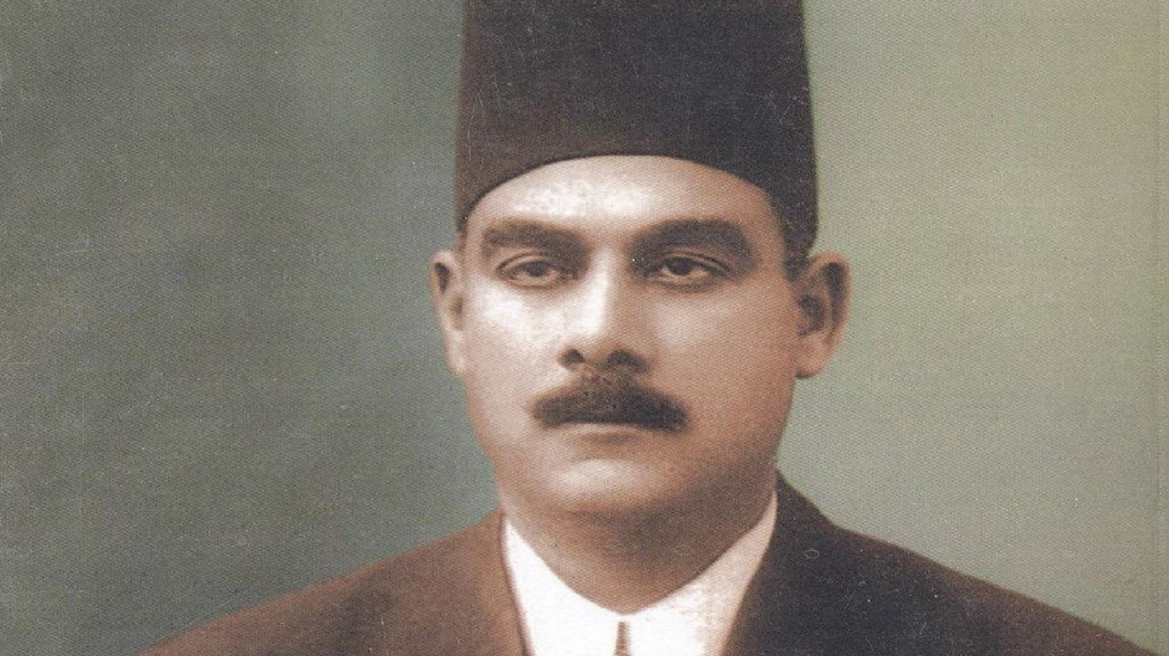
أحمد أمين و بعض مؤلّفاته
ضحي الاسلام
Fecru’l-İslâm tarzında kaleme alınmıştır.
1. Abbâsi dönemi sosyal, kültürel, ilmi ve dini hayatı inceler.
3 cilt olarak basılmıştır.
Her cilt kendi içerisinde alt başlıklara ayrılarak yazılmıştır.
1. Abbâsi dönemi ansiklopedisi olarak sınıflandırmak mümkündür.
1933 yılında 1.cildi, 1935 yılında 2. cildi, 1936 yılında 3. cildi ve sonrasında üç cilt halinde birçok defa yayınlanmıştır.
Zâkir Kâdirî Uğan tarafından Türkçeye çevrilmiştir.

Slide 30
Ahmed Emîn Mısır’da yaşamış önemli ilim adamlarındandır. Ezher’de eğitim görmüş, buradan ayrıldıktan sonra eğitimini Hukuk Fakültesinde sürdürmüştür.
Mezuniyetinden sonra 15 yıl medresede çalışmış, buradaki görevinden ayrılarak 4 yıl kadılık yapmıştır. Bu dönemde Taha Hüseyin’in de önerisiyle Edebiyat Fakültesi’nde ders vermiş, bir süre dekanlık görevini yürütmüştür.
1947 yılında Arap Birliği Kültür İdaresi Müdürlüğü’ne seçilmiş, vefatına kadar bu kuruluşun başkanlığını yürütmüştür.
Ahmed Emîn İngiliz hayranıdır.
Batının fikirlerini doğunun fikriymiş gibi gösterir.
Fecru’l-İslâm adlı eserinde islâmın geri kalmışlığını anlatır.

Slide 31
أحمد أمين و بعض مؤلّفاته

Slide 32
أحمد أمين و بعض مؤلّفاته

Slide 33
صبح الأعشي (القلقشندي)
Ebu’l-’Abbâs Ahmed b. ‘Alî el-Kalkaşendî (öl. 821/1418) Subhu’l-a’şâ adlı eserini, yeni yetişen katiplere Kuran ezberlemek, dil, nahiv, sarfı, yazıyı, divanları, anlaşma ve sözleşme türleri gibi hususları iyi öğretmek amacıyla kaleme almıştır.
Katiplik mesleğinde başarılı olmanın yöntemlerini anlatmıştır.
Yazar her konuyu işlerken şiir ve nesir metinlerinden de örnekler verir.
Eser, bir mukaddime, 10 makale ve bir bitiş bölümden oluşur. Mukaddime kısmında birçok bab ve fasıllar vardır. Makaleleri ise bablara ayıran fasıllarla taksim etmiştir.
Eser ele aldığı her konu hakkında geniş bilgi vermesi açısından ansiklopedik bir eser özelliği taşımaktadır.
1910, 1920 yıllarında Mısır’da 14 cild olarak basılmış; 1963 yılında aynı baskının ofset baskısı yapılmıştır.

Slide 34
(القلقشندي)el-Kalkaşendî
Künyesi Ebü’l-Abbâs, lakabı Şihâbüddîndir. Kahire yakınlarında Kalkaşend denilen bir yerde doğmuştur.
Önce Kuran’ı öğrenmiş, sonra İskenderiye’ye giderek, fıkıh başta olmak üzere dini ve edebi ilimleri tahsil etmiş, felsefe okumuştur.
Subḥu’l-aʿşâ’da “sultâniyyât” denilen devletlerarası resmî yazışmaların yanında ihvâniyyât, mersûm, menşûr, tevkī‘, ahid, tefvîz, vasiyet ve tezkire gibi tarih terimleri hakkında bilgi verilmiş, her türlü yazışmanın tarih boyunca geçirdiği değişiklikler ve müellif devrinde geçerli olan yazışma şekilleri yine resmî belgelerden örneklerle anlatılmıştır.

Slide 35
(المقري) el-Makkarî (öl. 1041/1631)
نفح الطيب (Nefhu’t-tîb)
Nefhu’t-tîb Endülüs hakkında bilgi verir.
Edebiyat ve biyografi kitabıdır.
Yazar eserini iki bölüme ayırmıştır.
Birinci bölümde Endülüs’ün fethinden yıkılışına kadar geçen dönemi Endülüs’te yaşamış edip, şair, önemli kimseler ile buraya göç eden, yerleşen kişilerin biyografilerini sunarak anlatır.
İkinci bölümü ise Lîsânuddîn b. El-Hatîb’e tahsis ederek, hayatını, edebi kişiliğini, hocalarını, şiirini, ilmi eserleri hususlarında bilgiler vermiştir.
İki bölümde Endülüs edebi, siyasi ve sosyal hayatı hakkında bilgi veren bir ansiklopedi mahiyetindedir.
Endülüsle ilgili bölümü 1855’te Leiden’de, 1862’te Bulak ve 1884’te el-Ezheriye matbaalarında basılmıştır.
10 cilt halinde 19492ta Beyrut’ta, 1968’te 8 cilt olarak Beyrut’ta yayınlanmıştır.

Slide 36
(المقري) EL-MAKKARÎ (öl. 1041/1631)
أزهار الرياض (Ezhâru’r-riyâd)
Ezhâru’r-riyâd Endülüs’te yaşayan Kadı İyâd b. Mûsâ el-Yahsubî’nin (öl. 544/1149) hayatı hakkında yazılmış bir eserdir.
Eserde Endülüs’ün fethinden Kadı İyâd dönemine kadar geçen süredeki edebi, fikri, tarihi ve sosyal hayat hakkında bilgi verir.
Kadı İyâd’ın biyografisi dışında Endülüslü diğer edip, şairlerin biyografilerine de yer verir.
Eser Endülüs ve Mağrip şiir ve nesir metinlerini de içerir.
Endülüs ve Mağrip siyasi, sosyal, edebi ve kültürel hayatı hakkında başvuru kitabıdır.
Eserin 1. cildi 1322’te Tunus’ta, daha sonra 1939 yılında 3 cilt halinde Mısır’da yayınlanmıştır.

Slide 37
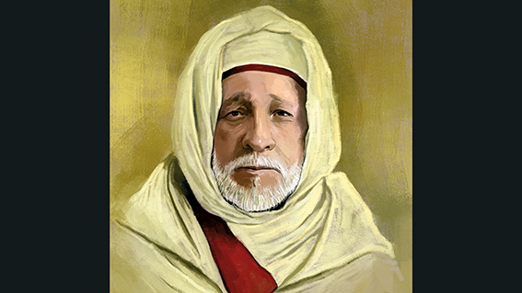
(المقري) el-Makkarî (öl. 1041/1631)

Slide 38
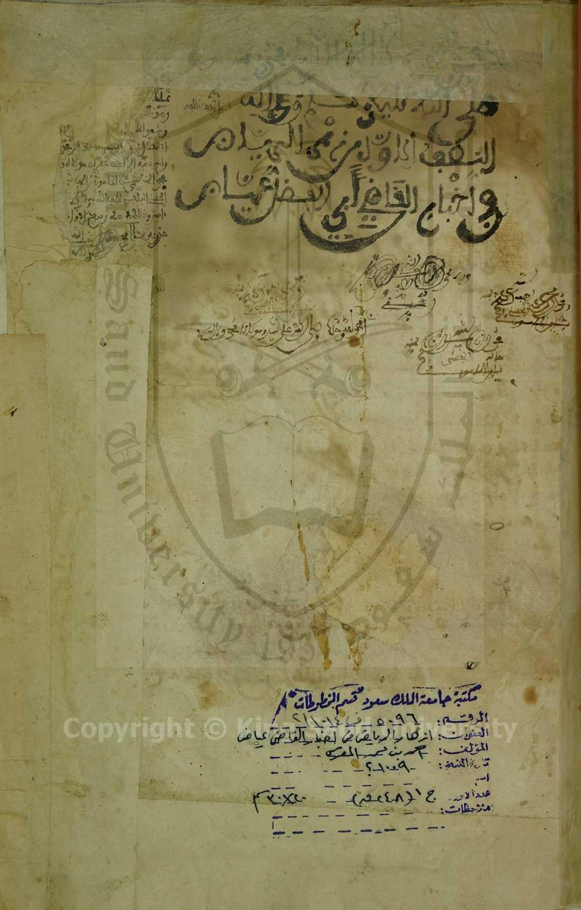
أزهار الرياض (Ezhâru’r-riyâd)

Slide 39
(الراغب الاصفهاني) er-Râğıb el-İsfehânî (öl.502/1108)
(محاضرات الأدباء) Muhâdarâtu’l-udebâ’
Muhâdarâtu’l-udebâ’ çeşitli bölümler altında ilim, akıl, cehalet, ahlak, babalık, peygamberlik, övgü, zenginlik, fakirlik, tıp, dinler gibi beşeri ilimler hakkında bilgi veren ansiklopedik bir eserdir.
Yazar, bir edip gözüyle bu hususları eserinde ele almıştır.
Anlatılan konular hakkında şiir, nesir, hikmetli sözler, Kuran ayetleri ve hadisler sunulmuştur.
Nadir şiir ve nesir parçaları bakımından zengin olan eser 4 cilt olarak 1961’te Beyrut’ta basılmıştır.

Slide 40
Arap Edebiyatında Edebi bir Tür Olarak Makâme
(قيام) Kıyâm masdarından türetilmiştir.
مقامة kelimesi sözlükte ayakta durulan yer, meclis, bir grup halk anlamlarına gelir.
Makâmelerin ilk örneklerine Halifelerin huzurunda yapılan tenkit içerikli öğütler şeklinde rastlanılır.
Makâme Abbasiler döneminde «yetkili şahıslara tenkit içerikli öğütlerde bulunmak» anlamında kullanılmıştır.
Bedîuzzaman el-Hemedânî (öl. 398/1008) ile el-Harîrî’nin tanımıyla da «yazarının eğitim ve dil öğretimini hedeflediği, ağırlıklı olarak döneminin sosyal kokuşmuşluğuna doğrudan ya da dolaylı olarak değindiği, ayet, hadis ve darbımesellerle desteklediği secili nesir ve şiirden oluşan edebi tür»dür.
Makâme türünü, günümüzde bilindiği anlamıyla Arap edebiyatına kazandıran kişi el-Hemedânî’dir. Bu türü taçlandıran ise el-Harîrî’dir.

Slide 41
بديع الزمان الهمداني) ) Bedî’uz-zamân el-Hemedânî (öl. 398/1007)
مقامات الهمداني)) Makâmâtu’l-Hemedânî adlı eser, edebi bir üslup haline getirilen makâmelerden oluşur.
Genellikle bir kahraman ve bu kahramanın karşısında bir hikayeci bulunur.
Hikayelerin kahramanları çoğunlukla kurnazca fikirlere sahip, bilginlik taslayan, hitabet mahareti gösteren, şaklabanlık yapan ve para koparan bir hilekardır.
51 makâme yer alır.
Makâmeler hikayenin geçtiği yer ya da konusuna göre şiir, Kûfe ya da Belh makâmesi gibi isimlerle anılmıştır.
1298’te İstanbul’da basılmış, Muhammed ‘Abduh tarafından şerh edilerek 1889’ta Beyrut’ta neşredilmiştir.
1994’te Prof. Dr. Rahmi Er tarafından «Bediuzzaman el-Hemezânî ve Makâmeleri» adı altında Türkçeye tercüme edilerek, 1994’te İstanbul’da yayınlanmıştır.

Slide 42
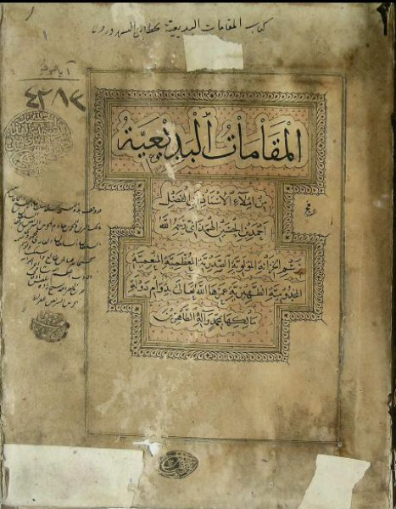
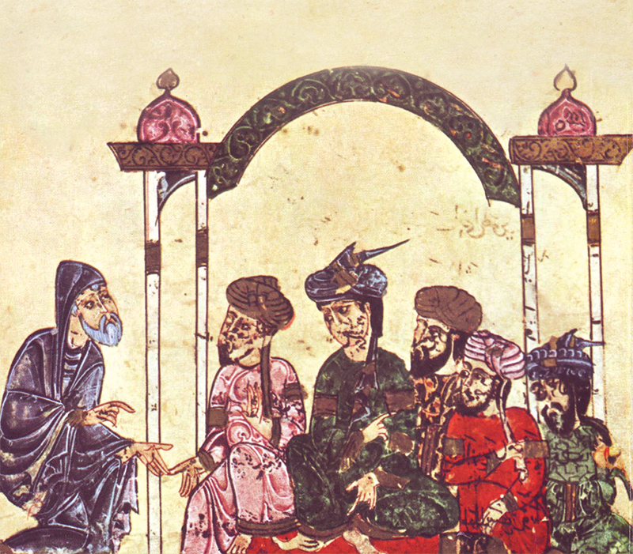
بديع الزمان الهمداني) ) Bedî’uz-zamân el-Hemedânî (öl. 398/1007)

Slide 43
الحريري) ) Ebû Muhammed el-Kâsım b. ‘Alî el-Harîrî (öl. 515/1122)
مقاممات الحريري)) Makâmâtu’l-Harîrî adlı eser, Sarûclu Ebû Zeyd adında birinin el-Hâris b. Hemmâm tarafından nakledilen maceralarından oluşur.
50 hikayeden oluşur.
Eserinin giriş kısmında el-Hemedânî’yi taklit ettiğini söyleyerek ona övgüler yağdırır. Ancak ilerleyen kısımlarda kendi üstünlüğünü dile getirir.
Makâmat, yazar hayattayken meşhur olmuştur.
Müellifin Arap lisanındaki tasarrufunu, üslup kıvraklığını ve şairlik kabiliyetini gösterir.
Kısa cümleler içerisinde seçili bir üslup hakimdir.
Fransızca, Latince ve Farsça olmak üzere birçok dile çevrilen eser, Sabri Sevsevil tarafından Türkçe’ye tercüme edilerek, 1952 yılında İstanbul’da yayınlanmıştır.

Slide 44
الحريري) ) Ebû Muhammed el-Kâsım b. ‘Alî el-Harîrî (öl. 515/1122)
Baş rollerde iki şahıs vardır. Makâme kahramanı muhayyel şahıs Ebû Zeyd es-Serûcî ile olayları aktaran ve yine hayali bir şahıs olan râvi el-Hâris b. Hemmâm’dır. Bu ikisi dışında zaman zaman Ebû Zeyd’in oğlu, karısı ve figüran konumdaki isimsiz edip ya da kâdılar görülür.
Hikayeler giriş, gelişme ve sonuç şeklinde sıralanmıştır. Giriş bölümünde genellikle el-Hâris’in duygu ve gözlemleri; gelişme bölümünde Ebû Zeyd ile buluşması ve beraberlikleri; sonuç bölümünde ise Ebû Zeyd’in kendisini terketmesi yer alır.
Makâmelerini içeriklerine göre dört bölümde alabiliriz: dilencilik, vaaz ve zahitlik, edebi ve sosyal konuların ağır bastığı.

Slide 45
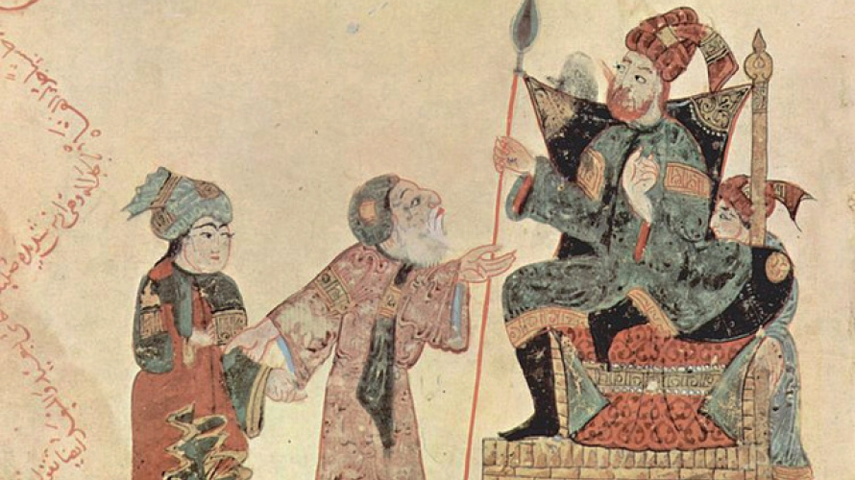

Slide 46
مقاممات الحريري)) Makâmâtu’l-Harîrî

Slide 47
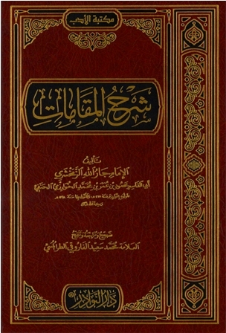
(الزمخشري) ez-Zemahşerî (öl. 538/1144)
(شرح مقامات الزمخشري) Şerhu Makâmâti’z-Zemahşerî
Eser, ez-Zemahşerî’nin ağır bir hastalıktan sonra yazdığı 50 makâmeden oluşur.
Yazarın kendisine yaptığı nasihatleri içerir.
Eserde yer alan makâmeler, konularına göre mürşidler makamesi, takvâ makâmesi, zühd makâmesi şeklinde adlandırılmışlardır.
1894 yılında Kahire’de basılan eser, Almancaya da tercüme edilmiştir.

Slide 48
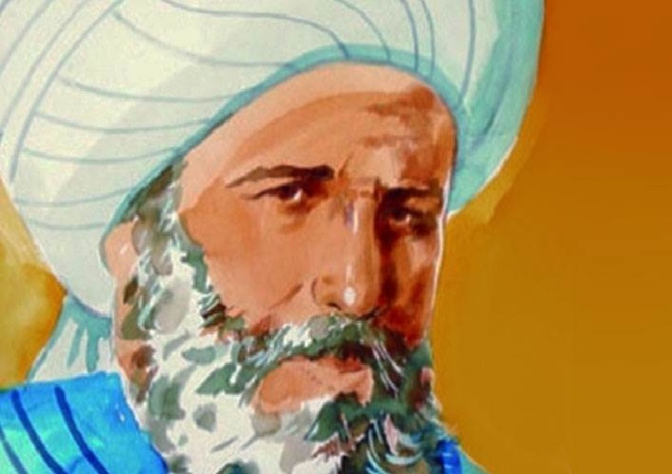
(الزمخشري) ez-Zemahşerî (öl. 538/1144)
(نوابغ الكلم) Nevâbiğu’l-kelim
Eser seçilmiş vecizelerden oluşmaktadır.
Birçok defa baskısı bulunan eser, Ali Nazîmâ tarafından Türkçeye tercüme edilerek 1303 yılında İstanbul’da neşredilmiştir.
Eserde yer alan makâmeler, konularına göre mürşidler makamesi, takvâ makâmesi, zühd makâmesi şeklinde adlandırılmışlardır.
1894 yılında Kahire’de basılan eser, Almancaya da tercüme edilmiştir.

Slide 49
(الزمخشري) ez-Zemahşerî (öl. 538/1144)
Türkmenistan’ın Hârizm bölgesinde yer alan Zemahşer’de doğmuştur.
Ez-Zemahşerî’yi genelde Fars kökenli kabul edenlerin yanı sıra, özellikle yaşadığı dönemde Hârizm’deki nüfusun büyük çoğunluğunu Türkler’in oluşturmasından dolayı Türk asıllı kabul edenler de vardır.
Eserlerinin tamamını Arapça kaleme almıştır.
Kaynaklarda bir bacağının takma olduğu ve bu yüzden uzun elbise giydiği belirtilmektedir.
Gerek sakatlığı gerekse ailesinin geçim sıkıntısı çekmesi yüzünden babası tarafından ilk olarak terzilik mesleğine verilmiş, sonrasında ilim tahsili hususundaki ısrarı üzerine medreseye gönderilmiştir.
Öğrenci seçiminde çok ciddi davranmış, Hârizm, Bağdat ve Mekke gibi şehirlerde dersler vermiştir.
Zemahşerî hayatının ilk kırk beş yılında makam ve mevki peşinde koşan, şöhret düşkünü, hırçın ve kibirli bir şahsiyet olarak bilinmektedir. Bu nitelikleri şiirlerine de yansımıştır. Kırk beş yaşında yakalandığı bir hastalık sonrası olgunlaşmıştır.

